Slide 1
Linux安装 http://opencv.org/quickstart.html
第一步：安装源码前先安装好需要的第三方环境
[compiler] sudo apt-get install build-essential
[required] sudo apt-get install cmake git libgtk2.0-dev pkg-config libavcodec-dev libavformat-dev libswscale-dev
[optional] sudo apt-get install python-dev python-numpy libtbb2 libtbb-dev libjpeg-dev libpng-dev libtiff-dev libjasper-dev libdc1394-22-dev

Slide 2
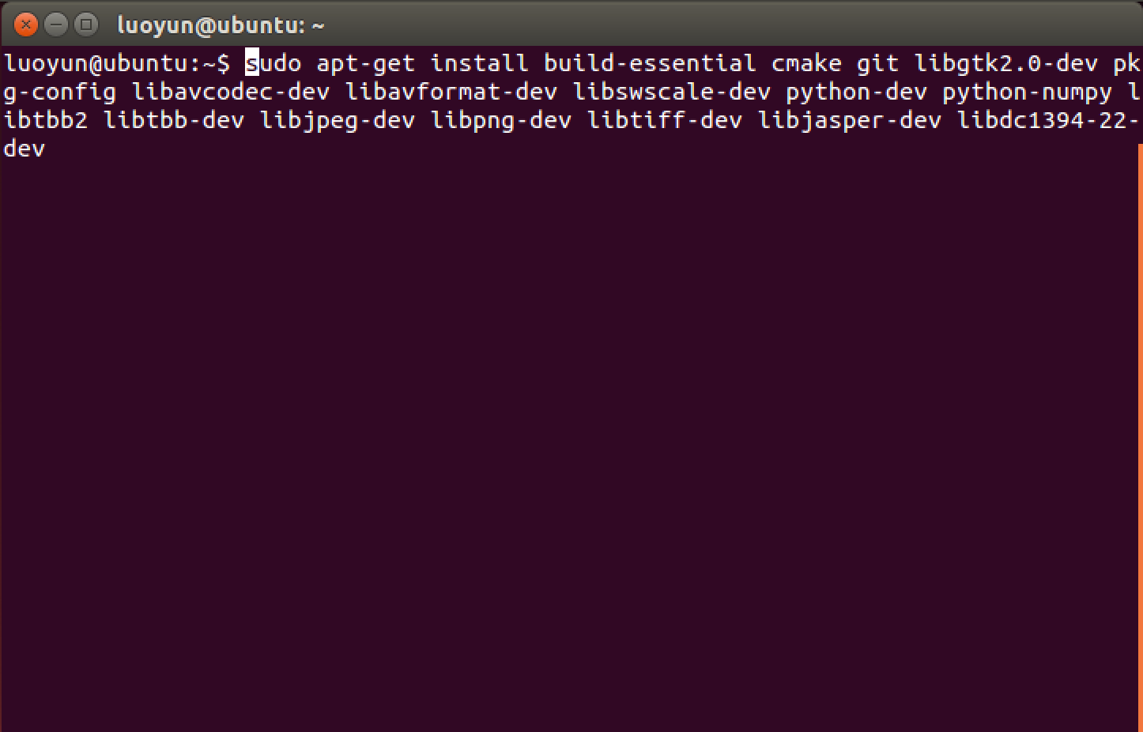

Slide 3
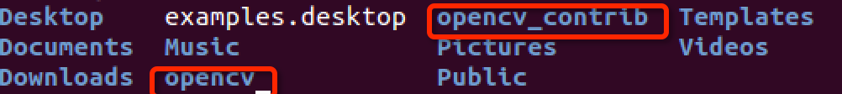
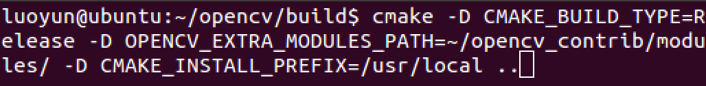
根目录结构：
第二步： 使用cmake编译源码（包括opencv_contrib部分）

Slide 4
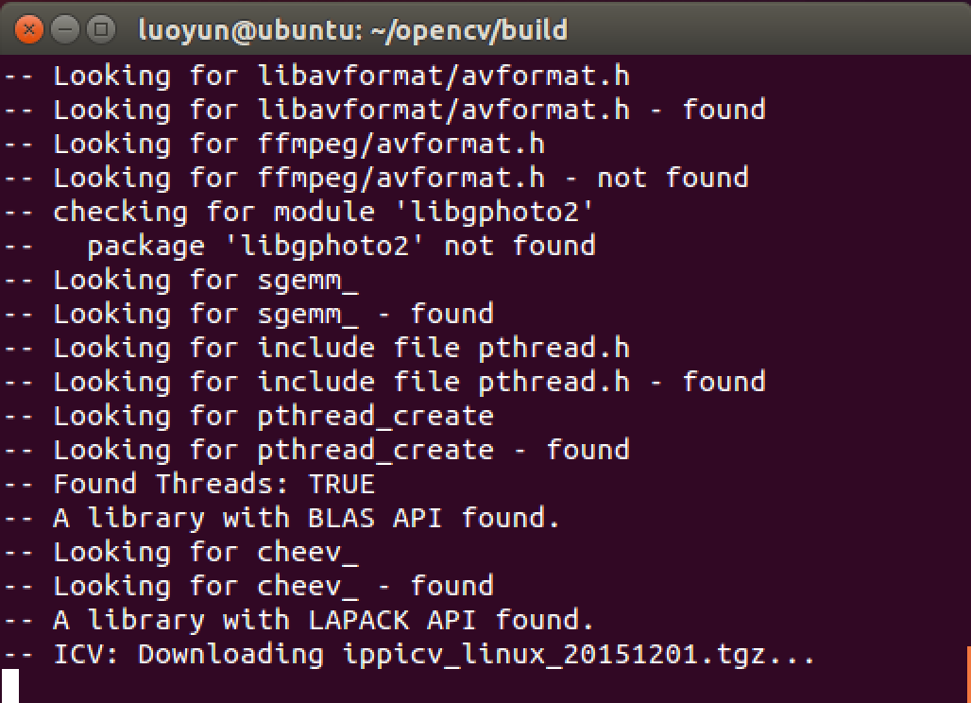
常见问题：ippicv_linux_20151201.tgz国内被墙了，有时候下载不成功或者提出hash值不对

Slide 5
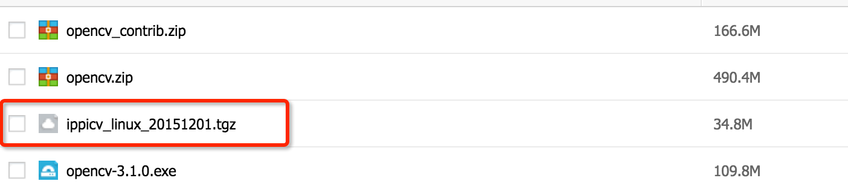
解决方法:
把需要的文件从百度云盘的源码资料中替换到对应的目录（<opencv目录>/3rdparty/ippicv/downloads/linux-808b791a6eac9ed78d32a7666804320e/ippicv_linux_20151201.tgz）

Slide 6
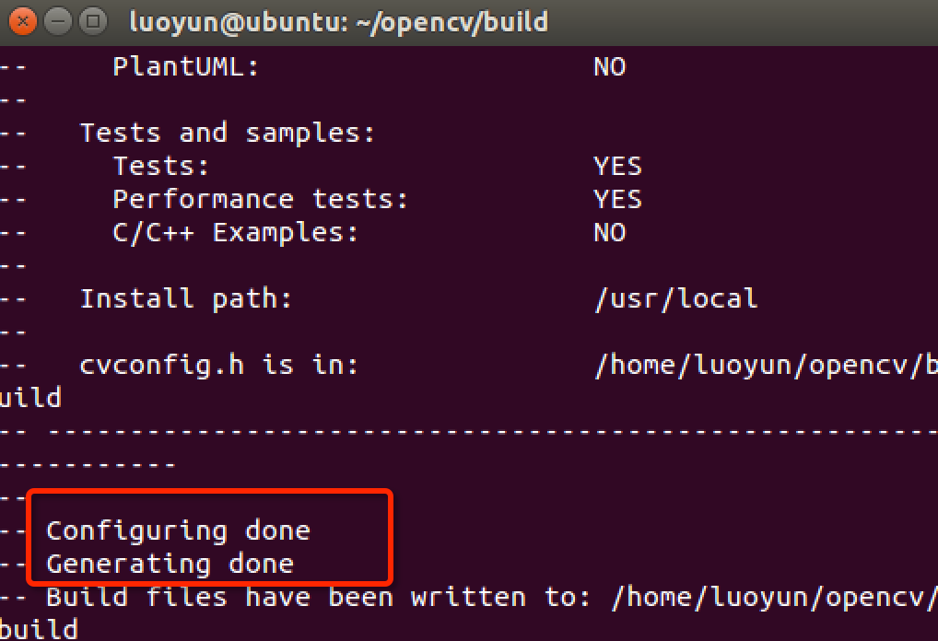
cmake成功：

Slide 7
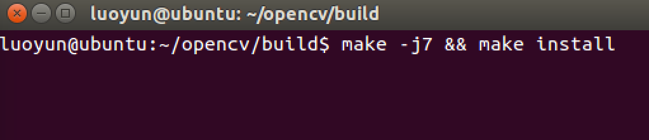
最后一步，编译安装，大概需要15~20分钟

Slide 8
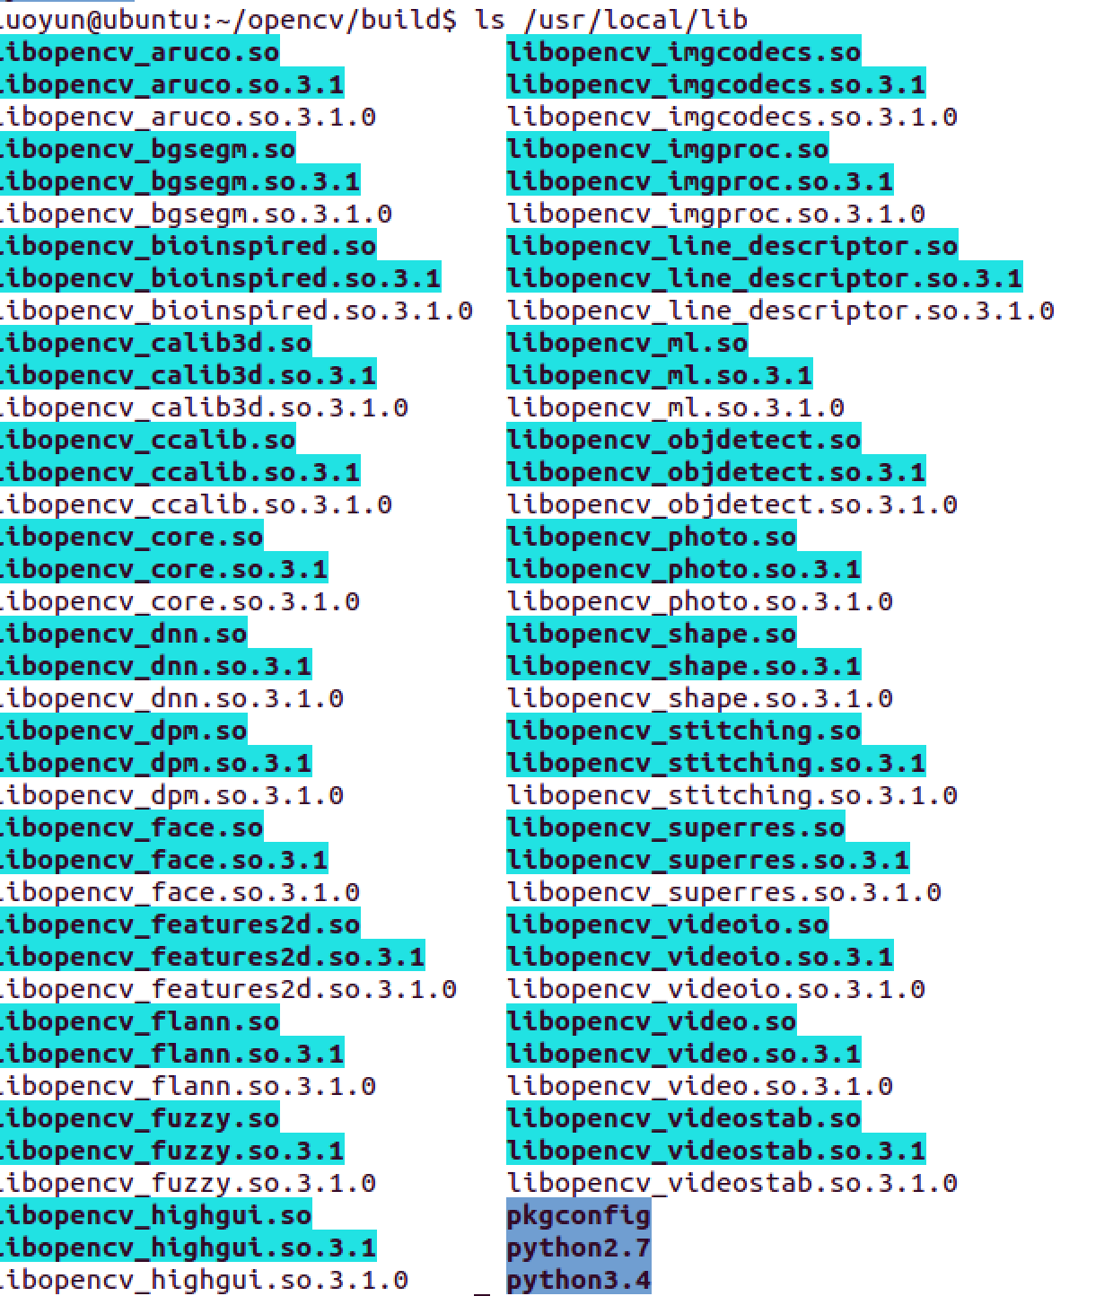
安装好后的库文件：

Slide 9
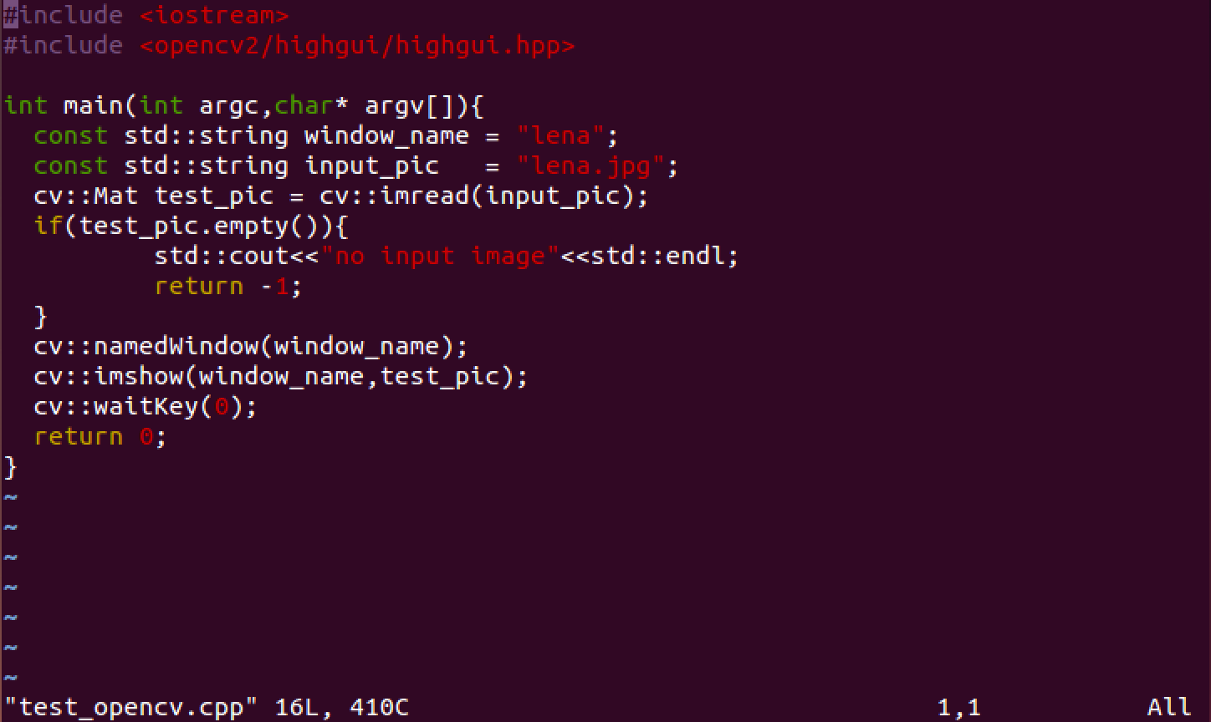
运行测试代码

Slide 10
法律声明
【声明】本视频和幻灯片为炼数成金网络课程的教学资料，所有资料只能在课程内使用，不得在课程以外范围散播，违者将可能被追究法律和经济责任。
课程详情访问炼数成金培训网站
http://edu.dataguru.cn

Slide 11
炼数成金逆向收费式网络课程
Dataguru（炼数成金）是专业数据分析网站，提供教育，媒体，内容，社区，出版，数据分析业务等服务。我们的课程采用新兴的互联网教育形式，独创地发展了逆向收费式网络培训课程模式。既继承传统教育重学习氛围，重竞争压力的特点，同时又发挥互联网的威力打破时空限制，把天南地北志同道合的朋友组织在一起交流学习，使到原先孤立的学习个体组合成有组织的探索力量。并且把原先动辄成千上万的学习成本，直线下降至百元范围，造福大众。我们的目标是：低成本传播高价值知识，构架中国第一的网上知识流转阵地。
关于逆向收费式网络的详情，请看我们的培训网站 http://edu.dataguru.cn

